Slide 1
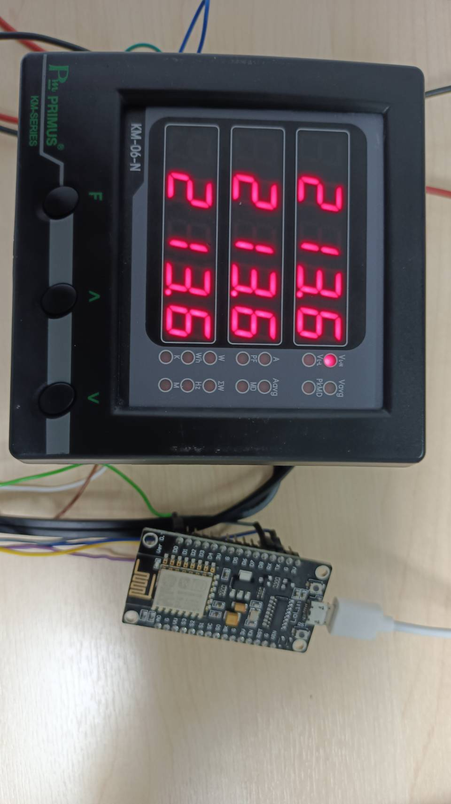
Demo Code Ardunio ESP8266 Modbus rtu Master mode
KM-06N Primus

Slide 2
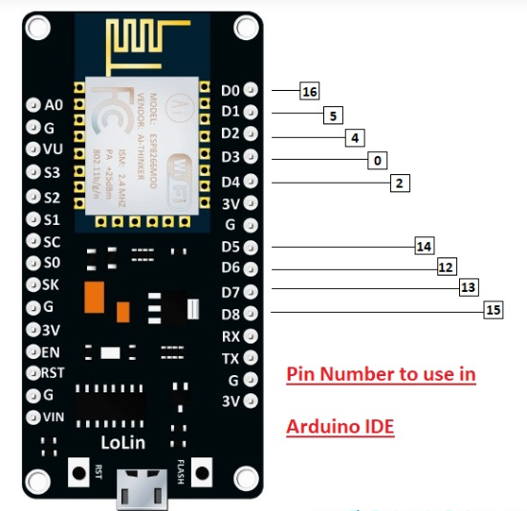
ESP8266 modbus master with KM-06N
ส่งที่ใช้สำหรับการ run demo code
ESP8266
UART RX,TX
D0 (Digital GPIO16)
Card RS485
KM-06N

Slide 3
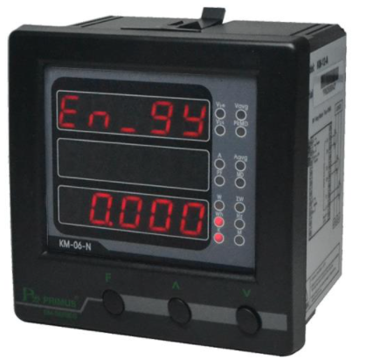
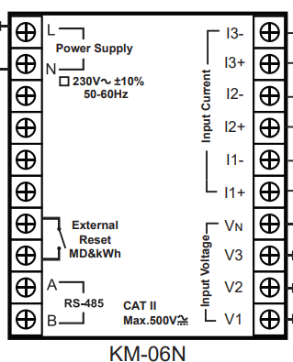
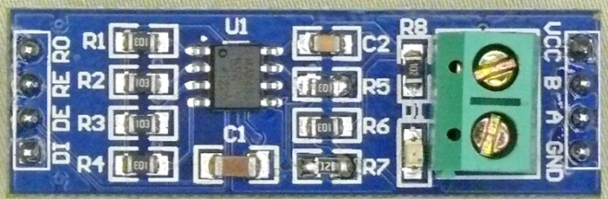
wiring diagram
KM-06N ตั้ง Addr = 1 Baud =19200

Slide 4
Arduino IDE Preparation
Install Arduino IDE
Install ESP8266
รายละเอียดสามารถดูได้จาก link
https://randomnerdtutorials.com/how-to-install-esp8266-board-arduino-ide/
Install MODBUS MASTER Library

Slide 5
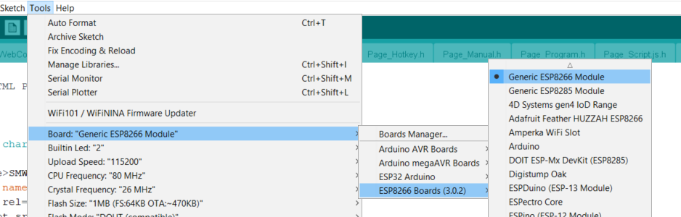
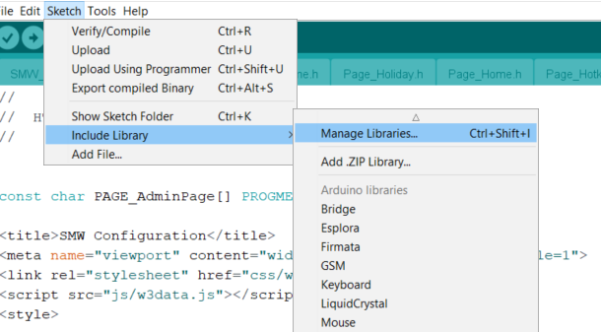
Install MODBUS MASTER Library
1. เปิดโปรแกรม Arduino ไปยัง Menu Tools เลือก Board Generic ESP8266 Module
2. เปิดโปรแกรม Arduino ไปยัง Menu Sketch เลือก
Include Library -> Manage Libraries

Slide 6
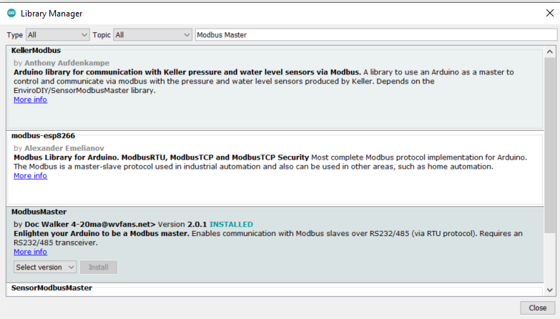
Install MODBUS MASTER Library
ค้นหา Modbus Master และ Click Install ModbusMaster by Doc Walker 4-20ma@wvfans.net

Slide 7
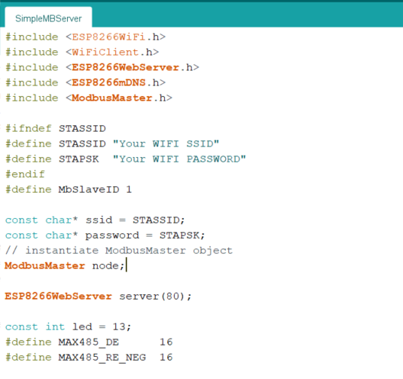
RUN DeMO CODE
UnZip SimpleMBServer.rar
เปิด file sketch : SimpleMBServer.ino
ตั้ง WIFI SSID และ WIFI PASSWORD
Define MbSlaveID เป็น 1
ตั้ง Addr ของ KM-06N เป็น 1
Define MAX485_DE และ MAX485_RE_NEG เป็น 16 คือให้ GPIO 16 เป็นสัญญาณควบคุม MAX485

Slide 8
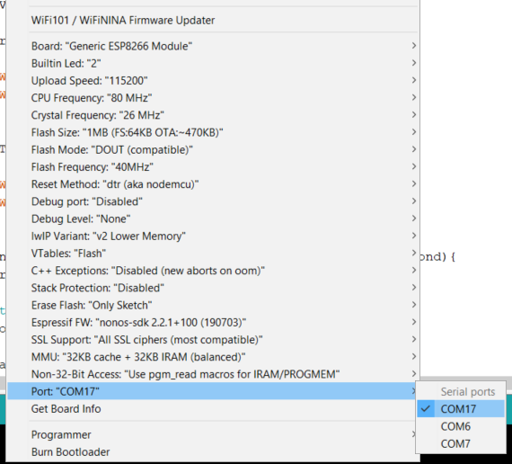
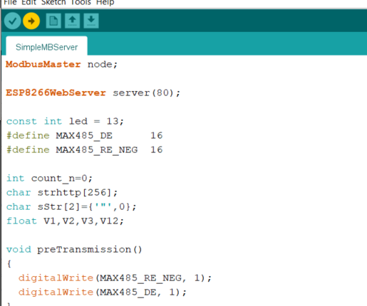
RUN DeMO CODE
เลือก Serial Comport ที่ใช้สำหรับ Program ESP8266
Click compile and Upload program

Slide 9
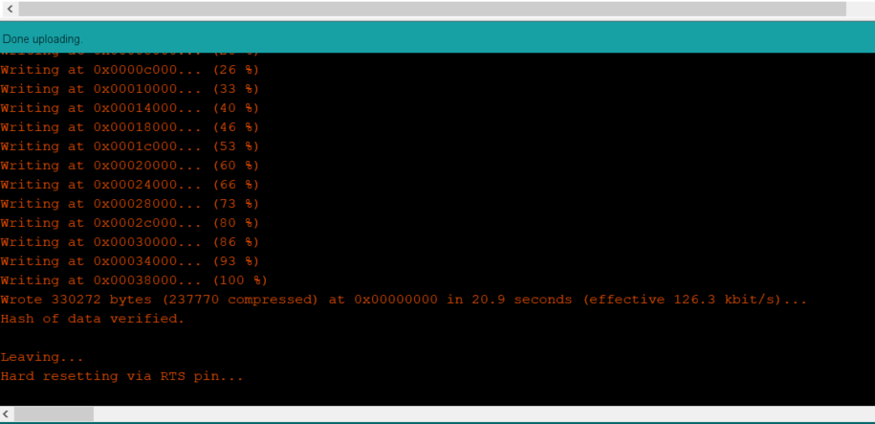
RUN DeMO CODE
เมื่อ Compile และ Upload สำเร็จ console จะแสดงดังรูป
Trick
ในกรณีที่ compile สำเร็จแต่ไม่สามารถ Upload ได้ให้ตรวจสอบ port ที่เลือกใช้งานอาจจำเป็นต้องถอดและเสียบ USB ของ ESP8266 ใหม่ หรือเป็นเพราะ Serial UART บน Board ESP8266 ที่ใช้งานช่องเดียวกับการ Upload โปรแกรม ให้ถอดสาย TX บน Board เวลา Upload โปรแกรม

Slide 10
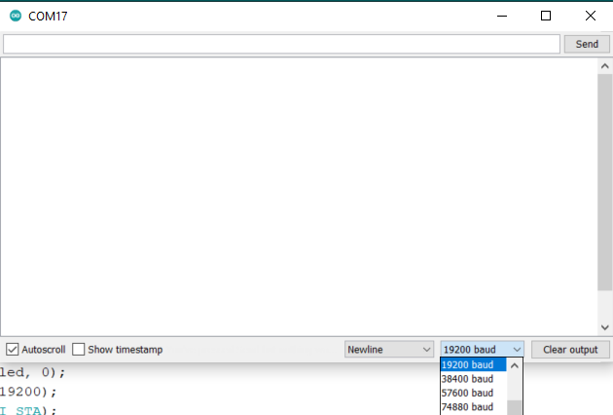
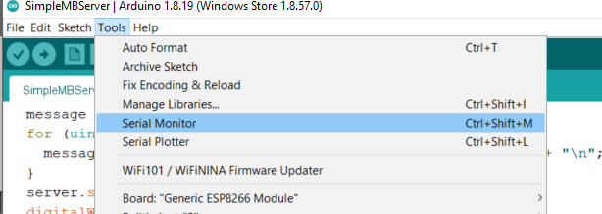
RUN DeMO CODE
การตรวจสอบว่า ESP8266 เชื่อมต่อกับ WIFI แล้วได้รับ IP อะไรจำเป็นต้องใช้ Tools -> Serial monitor บนโปรแกรม arduion IDE ช่วย
เลือก Baud rate 19200

Slide 11
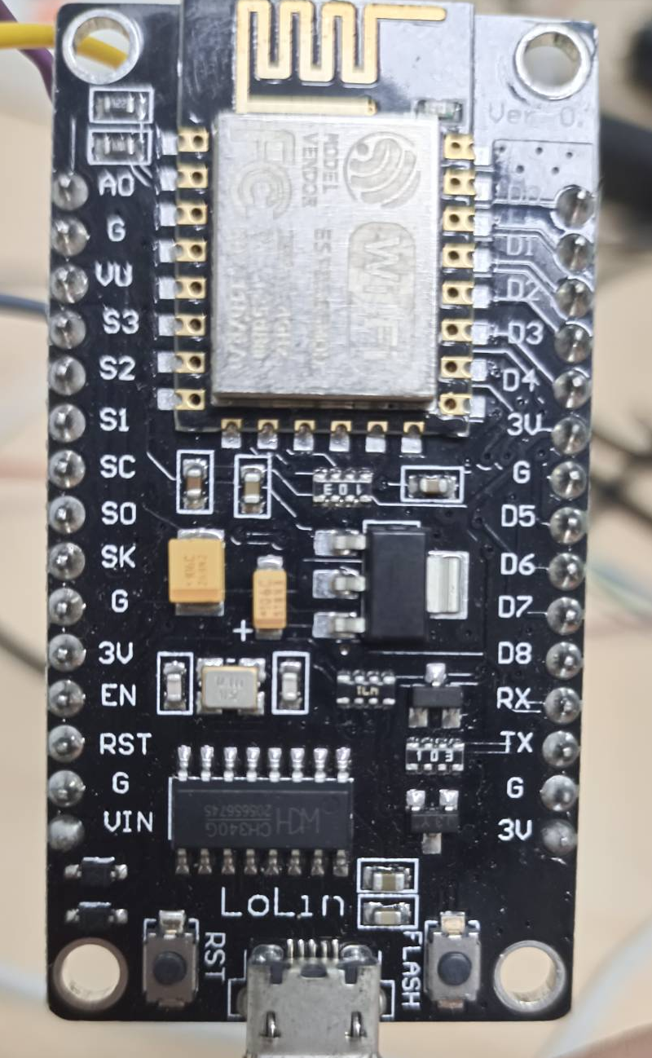
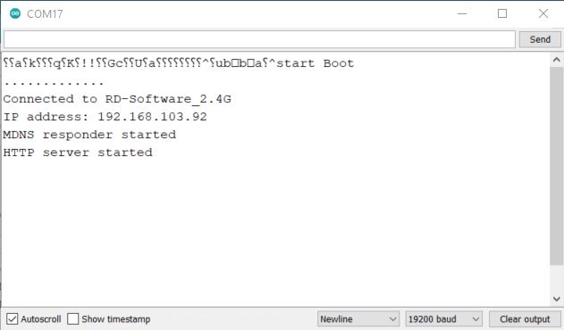
RUN DeMO CODE
การตรวจสอบว่า ESP8266 เชื่อมต่อกับ WIFI แล้วได้รับ IP (ต่อ)
กดปุ่ม Reset เพื่อดูผลการเชื่อมต่อ

Slide 12
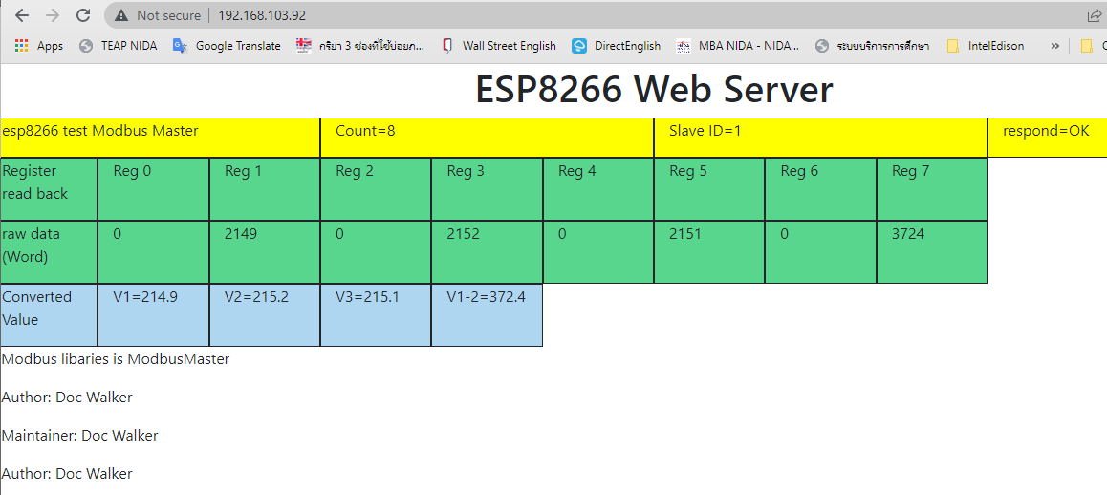
RUN DeMO CODE
ใช้ IP ที่ได้จาก Serial Monitor ไปเปิดบน web browser
ทุกครั้งที่มีการ refresh browser โปรแกรมที่เขียนไว้จะสั่งอ่าน KM-06N หนึ่งครั้งและนำมาแสดงผล
Count คือ จำนวนครั้งที่ทำการ refresh
Slave ID คือ Addr ที่ตั้งบน KM-06N
Respond คือ แสดงสถานะการอ่าน OK คือมีอุปกรณ์ KM-06N ตอบกลับมา หากเกิดปัญหา 226 คือไม่มีการตอบกับจาก KM-06N
Raw data คือ ค่าที่อ่านกลับมาได้จาก Meter

Slide 13
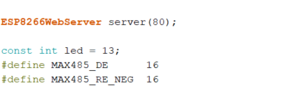
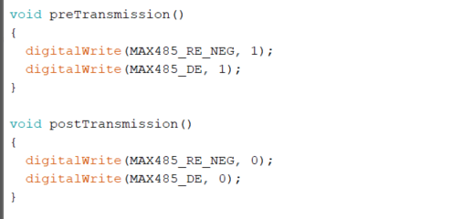
Code description
อธิบายการใช้ Code Modbus Master แบบย่อ
1. ทำการ define GPIO สำหรับสัญญาณควบคุม MAX485
2. เขียน Function ขับสัญญาณควบคุม คือ preTransmission ต้องสั่ง GPIO เป็น 1 และ
postTransmission ต้องสั่ง GPIO เป็น 0

Slide 14
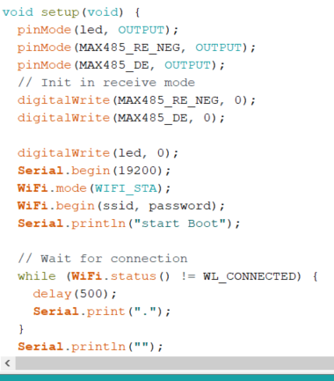
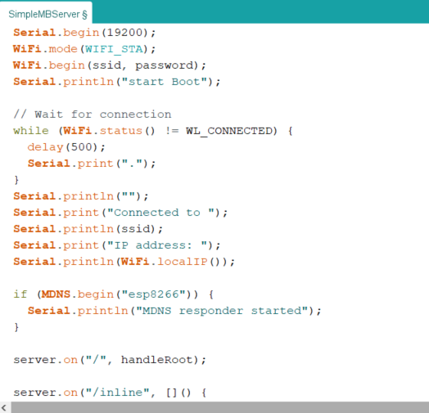
Code description
4. Call server.on(“/”, handleRoot); เพื่อให้ ESP8266 ไป run void handleRoot() มีการ request จาก web browser
3. ใน function void setup(void) ทำการ initial GPIO และ serial ที่ baud rate 19200
initial GPIO
initial WIFI
initial Serial
Set function สำหรับ request จาก web browser

Slide 15
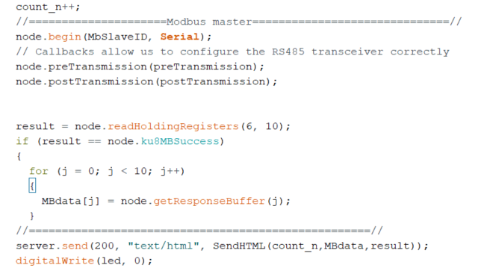
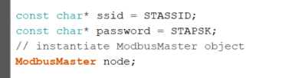
Code description
4. การทำงานของ void handleRoot()
count_n++ สำหรับนับจำนวนรอบที่มีการ request
node.begin(MbSlaveID, Serial) คือการกำหนดคุณสมบัติของ node ให้มี salve id และใช้ Serial อะไรในการส่งข้อมูล
Trip
node เป็นตัวแปลที่ถูกประกาศขึ้นจาก class ขอ library
กำหนดให้ node ทำรัน preTransmission และ postTransmission ด้วย function ที่ถูกเขียนเตรียมไว้แล้ว
สั่งให้ node อ่าน ข้อมูลจากตำแหนงเริ่มต้นคือ register ที่ 6 และอ่านไปอีกทั้งหมด 10 register

Slide 16
Code description
4. การทำงานของ void handleRoot() (ต่อ)
ถ้า result success ให้ทำการ load ข้อมูลไปยังตัวแปล Mbdata[] เพื่อเก็บไว้คำนวนใน function SendHTML()
ส่งข้อมูลไปยัง function SendHTML() เพื่อแปลงเป็น HTML สำหรับ web browser

Slide 17
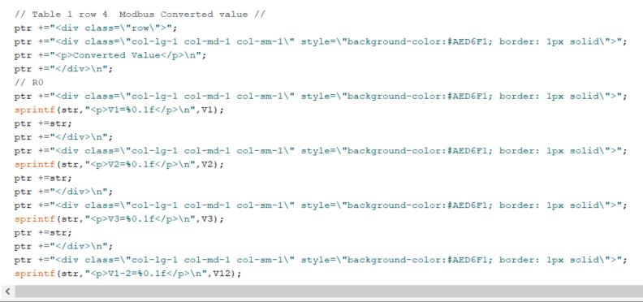
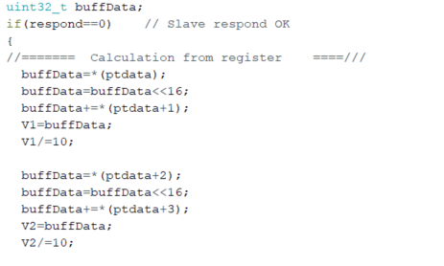
Code description
5. การทำงานของ String SendHTML(uint16_t count_n,uint16_t *ptdata,uint8_t respond)
count_n : จำนวนรอบที่มีการ request
*ptdata : ตัวแปล pointer รับอ่านจาก MBdata ที่เก็บค่าตอบกลับจาก Slave ID
respond : ตัวแปลเป็นผลการอ่าน modbus ว่าสำเร็จหรือไม่
ค่า Volt ที่คำนวนได้ถูกแปลงเป็น HTML Tag ด้วย sprint
ถ้า respond == 0 (OK) ให้ทำการคำนวนค่า Volt จาก register ที่อ่านมาได้

